Slide 1
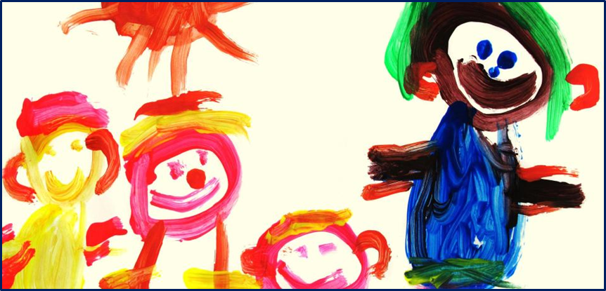
Kinder psychisch kranker Eltern
Fortbildung für Pflegeeltern
16. Mai 2023
Diana Michaelis, Aylin
Anlaufstelle für Angehörige und Kinder psychisch erkrankter Eltern, Stiftung Rheinleben

Slide 2
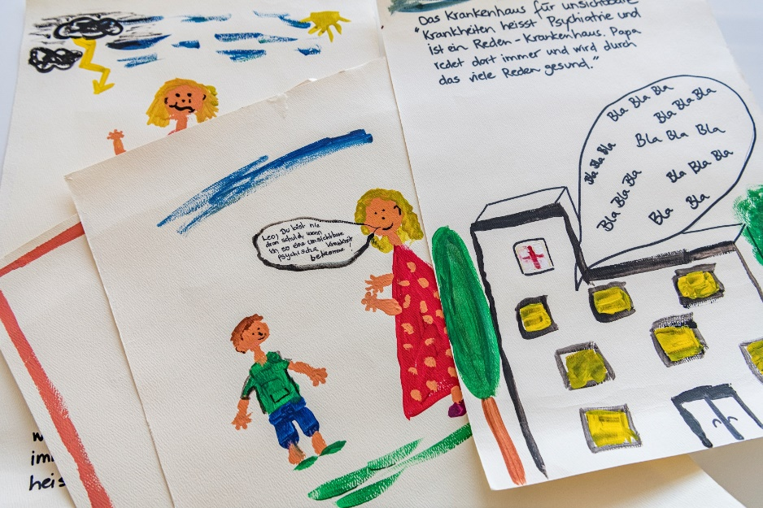
Inhalt
Vorstellung
Kurzfilm «Der Kleine und das Biest»
Ausgangslage
Auswirkungen auf Kinder
Unterstützung:
-Was Kinder brauchen
-Was Erwachsene tun können
Anlaufstelle für Angehörige und Kinder psychisch erkrankter Menschen in Basel
Interview mit einer Angehörigen
Regionale Angebote in Bern für Angehörige und Kinder, Sibylle Glauser (Angehörigenberaterin UPD)
Austausch: Fragen, Anregungen, Gedanken, Ideen…

Slide 3
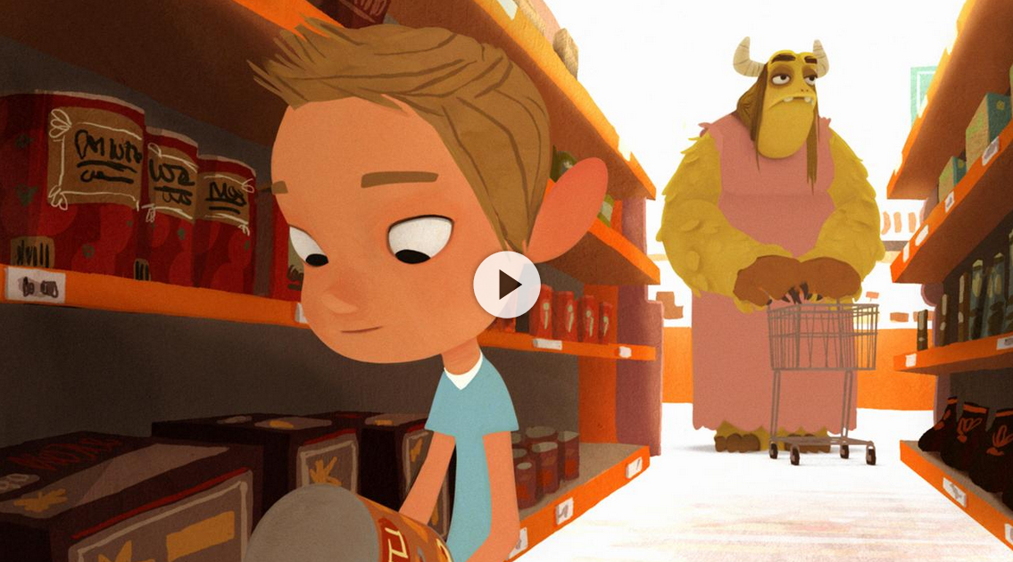
Kurzfilm
Der Kleine und das Biest
https://www.zdf.de/kinder/siebenstein/der-kleine-und-das-biest-102.html

Slide 4
Ausgangslage
Statistik:
50% ist das Risiko im Lauf des Lebens psychisch zu erkranken.
18% der Eltern mit minderjährigen Kindern sind in der Schweiz psychisch erkrankt.
66% aller Kinder psychisch erkrankter Eltern erkranken entweder selber oder fühlen sich zeitlebens belastet.
Kinder von Eltern mit einer psychischen Erkrankung haben ein 3-bis 7x höheres Risiko ebenfalls psychisch zu erkranken
Zahlen vom IKS, Kinderseele Schweiz 2022

Slide 5
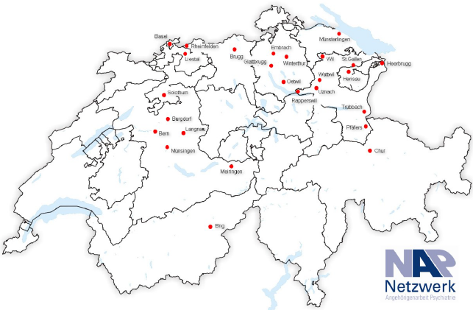
Übersicht der Fachstellen für Angehörige in der Schweiz
www.angehoerige.ch

Slide 6
Entwicklung der Anlaufstelle in statistischen Zahlen
Anzahl der Beratungen / Beratungsfälle (alle Formen) – absolute Werte

Slide 7
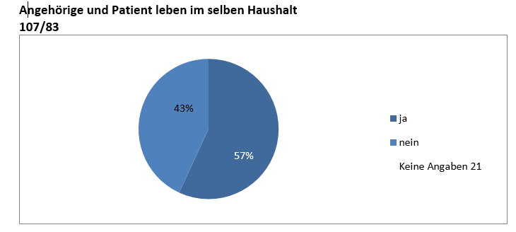
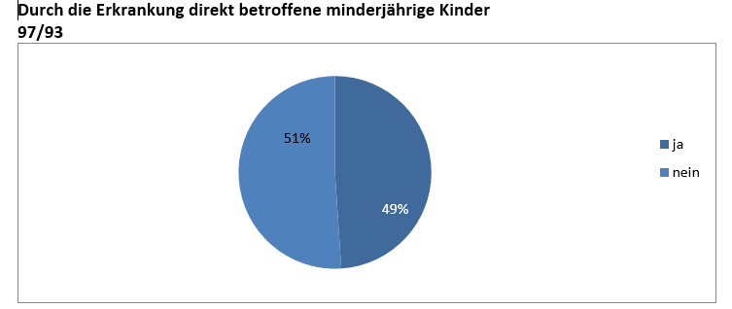
Statistik 2022

Slide 8
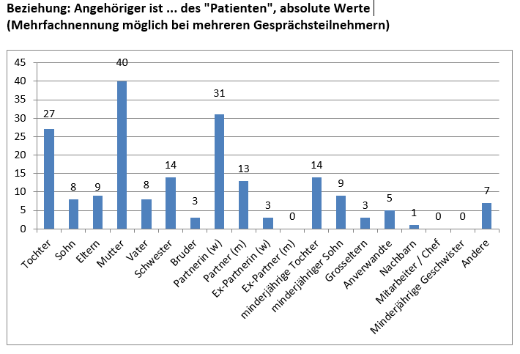
Statistik 2022

Slide 9
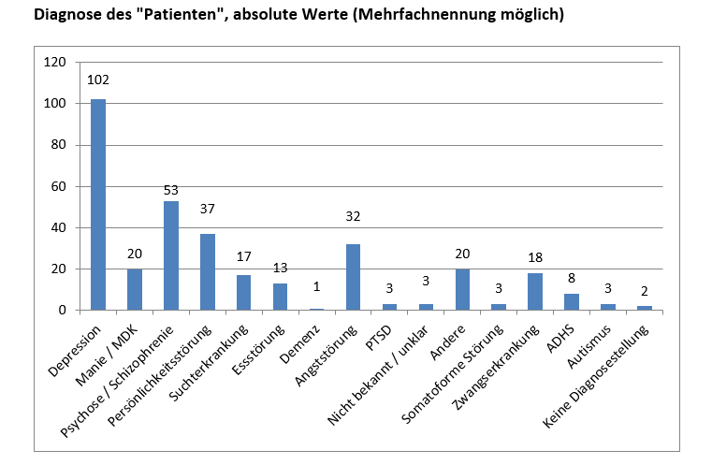
Statistik 2022

Slide 10
Ausgangslage

Slide 11
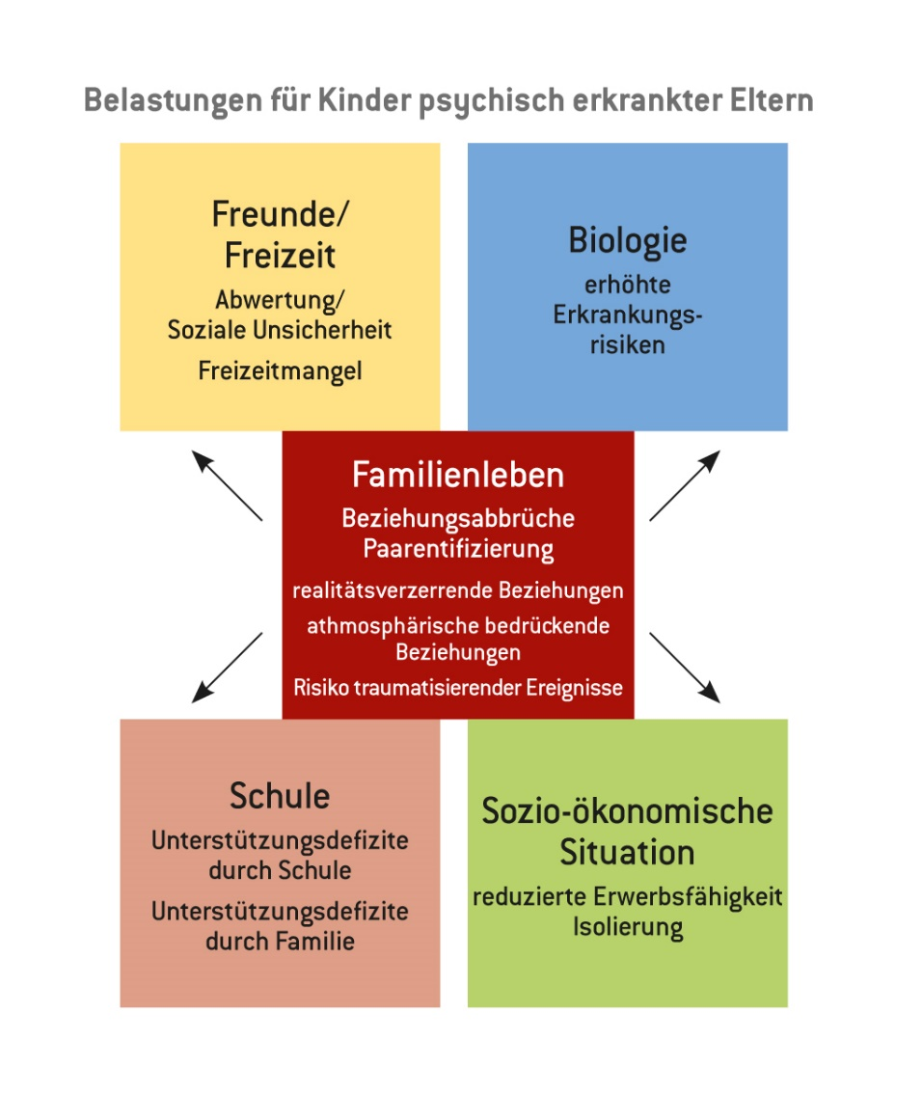
Situation von Kindern psychisch erkrankter Eltern

Slide 12
Auswirkungen auf Kinder
Wie stark die Auswirkung für das Kind ist, hängt ab von
Art und Schwere der Erkrankung des Elternteils
Alter
Dauer
allein erziehenden Elternteil oder nicht
wie gute ausserfamiliäre Beziehungen die Kinder haben

Slide 13
Auswirkungen auf Kinder
Desorientierung, Verunsicherung
Situationen, die Kinder nicht verstehen und sie verunsichern:
Verändertes Verhalten löst emotionale Belastungen aus:
Angst, Scham, Wut, Trauer, Schuldgefühle
Parentifizierung (Rollentausch)
«Funktioniermodus»: verlieren Zugang zur eigenen Befindlichkeit
Traumatische Ereignisse
Realitätsverzerrung
Beziehungsabbrüche

Slide 14
Auswirkung auf Kinder
Isolierung nach aussen
Stigmatisierung in der gleichaltrigen Gruppe
«verstecken» ihre Eltern
Freunde werden nicht nach Hause gebracht
Über den kranken Elternteil wird nicht gesprochen
Sie grenzen sich lieber selbst aus, um nicht nach ihren
Eltern gefragt zu werden.

Slide 15
Auswirkung auf Kinder
Tabuisierung/Loyalitätskonflikt
Offene Kommunikation wird als Verrat eingestuft
Kinder reden nicht darüber ausserhalb der Familie
Folgen:
  Keine Ansprechpartner
  Keine Informationsmöglichkeit
  allein gelassen mit dem Thema
  suchen kindliche Erklärungsmuster (Schuld)

Slide 16
Auswirkungen auf Kinder
Inadäquate Schuldgefühle
Kinder fragen sich, ob sie z.B. durch
  - ihr schlechtes Benehmen,
  - ihre Unfolgsamkeit oder
  - schlechte Noten in der Schule
  am Entstehen der Krankheit beteiligt sind.
Je jünger die Kinder sind, desto mehr glauben sie,
Ursache für Ereignisse im Familienumfeld zu sein

Slide 17
Auswirkung auf Kinder
Ängste:
…vor dem Elternteil (verändertes Verhalten)
…vor einer Krankheitsphase und ihren Konsequenzen
…um den Elternteil (Suizidandrohungen,-handlungen)
…selber zu erkranken
…weil die Grundversorgung nicht mehr gesichert ist

Slide 18
Auswirkungen auf Kinder
Unterschiedliche Bewältigungsstrategien:
Rückzug
vermehrte Aufmerksamkeit durch Krankheit
negative Aufmerksamkeit
unauffällig
Kurzfilm der IKS zum Thema , was ist hilfreich:
https://www.youtube.com/watch?v=wWalEQkxLqI&t=213s

Slide 19
Unterstützung: Was Kinder brauchen
Altersgerechte Informationen
über die Situation (was läuft)
über die Krankheit (Symptome, Verhalten verstehen)
Vermitteln, Verständnis
Vertrauensvolle Ort, wo Kinder erzählen können

Slide 20
Unterstützung: Was Kinder brauchen
Tragende Beziehungen
Erwachsene Vertrauenspersonen, auch ausserhalb der Familie (Nachbarn,…)
andere Kinder, Freunde
Unterstützung für und in der Schule (Hausaufgabenhilfe..)
Freizeitaktivitäten
Therapie und Kinder- und Jugendgruppen
Entlastung bei nicht kindergerechten Aufgaben
Haushaltsführung geregelt
Betreuung von erkranktem Elternteil

Slide 21
Unterstützung: Was Kinder brauchen
Stärken der Ressourcen und des Selbstwertgefühls
Kompetenzen und Lösungsstrategien würdigen
Fähigkeiten und Interessen wertschätzen und stärken
Fragen beantworten oder bei der Suche nach Antworten unterstützen
Folge: Förderung der Resilienz

Slide 22
Was Erwachsene tun können
Als Ansprechperson für das Kind
Worte für die Situation, Krankheit finden
Bei der Beantwortung von Fragen helfen
Gefühle benennen und akzeptieren: lernen, mit schwierigen Gefühlen umzugehen - Vorbildfunktion
Ermutigen, eigene Fähigkeiten und Gaben einzubringen

Slide 23
Interview
Interview mit Aylin
einem «erwachsenen Kind
psychisch erkrankter Eltern»

Slide 24


Angebot, Ziele, Rahmenbedingungen

Slide 25
Ziele
Prävention, damit Angehörige durch die Belastung nicht selbst erkranken.
Lebensqualität verbessern durch mehr Sicherheit im Umgang mit den Betroffenen und das Bewusstsein, bei Bedarf Unterstützung der Anlaufstelle zu erhalten
Koordination d.h. Vermittlung zu kantonalen und nationalen Angeboten für Angehörige, sowie zu Fachpersonen und weiterführenden Hilfsangeboten in der Region
Öffentlichkeitsarbeit, Thema der Angehörigen und Kinder in der Gesellschaft präsent machen und enttabuisieren

Slide 26
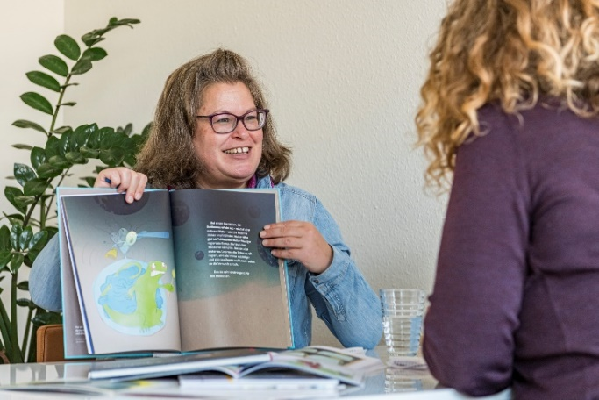
Das Angebot
Vertrauliche Beratung zu Anliegen, Fragen, Problemen und Bedürfnissen von Angehörigen (Erwachsene, Kinder, Jugendliche, Familien)
Wissensvermittlung über psychiatrische Krankheitsbilder, Therapieangebote und erfahrungsbasierte Empfehlung im Umgang mit den erkrankten Familienmitgliedern. Den Kindern und Jugendlichen vermitteln wir das Wissen und das Krankheits-verständnis altersgerecht
Fachberatung zum Thema
Angehörige und Kinder von
psychisch erkrankten Menschen

Slide 27
Ziele der Arbeit mit Kinder psychisch belasteter Eltern
Offener Umgang mit der Erkrankung
    Fragen zu lassen, ehrlich antworten
    Anliegen ernst nehmen, Gefühle benennen
Psychoedukation
    altersgerechte Informationen weitergeben
    Sicherheit vermitteln
    Unterstützung anbieten, Notfall planen
wichtige Bezugspersonen etablieren
Verantwortlichkeiten klären
Schuldgefühle auflösen

Slide 28
Zielgruppen
Kinder und Jugendliche von psychisch erkrankten Eltern oder von psychisch erkrankten Geschwistern
Angehörige und weitere Bezugspersonen von psychisch erkrankten Menschen
Menschen, die wohnhaft im Kanton Basel-Stadt und Basel-Land sind
Fachpersonen mit Fragen zum Thema Angehörige, Kinder psychisch erkrankter Menschen
Weitere Informationen www.rheinleben.ch

Slide 29
Rahmenbedingungen
Kostenlose Beratungen
Basel-Stadt: bis 6 Beratungen pro Person und Jahr
Basel-Landschaft: eine Beratung
und Triage zu längerfristigen Angeboten in BL
niederschwelliges, zentral in der Stadt gelegenes, von
der Psychiatrie und Behörden unabhängiges Angebot

Slide 30

Selbsthilfegruppen
Bei erwachsenen Angehörigen
gibt es zur Zeit 14 verschiedene
Angehörigen-Selbsthilfegruppen
Bei Kindern aus belasteten Eltern- häusern hat die Anlaufstelle
mit Aufzeigen der Lücken im
Kanton und mit Vernetzungsarbeit
3 neue Angebote mitgeschaffen

Slide 31

Informationsmaterialien zum Thema
Angehörigenberatung in der UPD in Bern:
Sibylle Glauser 031 632 47 06 sibylle.glauser@upd.ch
https://www.upd.ch/de/ueber-uns/geschaeftsbericht-2017/in-bildern/angehoerigenberatung.php
ensa Fachkurs erste Hilfe für psychische Gesundheit - für Erwachsene
- für Jugendliche
Fachmagazin, Literaturlisten, Veranstaltungen u.a.
vom NAP auf www.angehoerige.ch
147: https://www.147.ch/de/
Wie stärke ich die psychische Gesundheit meines Kindes?
Ein Gemeinschaftsprojekt der Departemente Gesundheit und
Angewandte Psychologie (ZHAW), finanziert durch das BAG
https://www.angehoerige.ch/fileadmin/angehoerige/pdf/allgemeines/broschuere-take-care-eltern-von-kindern-6-12-zhaw.pdf
Kinderseele Schweiz (IKS)
https://www.kinderseele.ch/angebote/kurzfilme/
Krankheitsbilder: https://www.verrueckte-kindheit.at/de/fuer-familie-umfeld/erkrankungen
https://www.kinderseele.ch/angebote/kurzfilme/kurzfilme-erklarung-von-krankheitsbildern/
Young Carers, SRK: get together https://www.youngcarers.ch/home-young-c

Slide 32

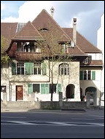
Angehörigenberatung (UPD)
  Kontakt: Tel. 031 632 47 06 (Mo – Fr)
  E-Mail: sibylle.glauser@upd.ch
  Murtenstrasse 46, 3008 Bern
  Angehörige, aber auch Patienten, Selbsthilfegruppen, externe Fachleute und Institutionen
  Wichtig: Das Angebot steht auch Angehörigen von Personen offen, die nicht in den UPD als Patienten erfasst sind.
  Standort der Beratungsstelle nicht in der Klinik, sondern im Stadtzentrum, mit ÖV gut erreichbar (Lobhaus)
  50% Stelle, aber 100% telefonisch erreichbar (ausserhalb der Bürozeiten werden Anrufe auf Natel umgeleitet)

Slide 33
Beratungsgespräche
  Beratungen meist in einem persönlichen Gespräch, auch telefonische Beratungen oder Beratungen via E-Mail möglich
  In Einzelgesprächen können Fragen zur Erkrankung, zum Umgang mit schwierigen Situationen und über mögliche Hilfsangebote geklärt werden.
  Beratungen sind kostenlos und unterstehen der Schweigepflicht.
  Es können auch mehrere Gespräche in Anspruch genommen werden.
  statistische Erfassung der Beratungen (Jahresstatistik NAP)
  Auch Termine über Mittag oder am Abend möglich
  Beratungen sind auch in englischer, französischer und spanischer Sprache möglich.

Slide 34
Angehörigenberatungsangebot in Bern
Angehörigenberatung in der UPD in Bern:
Sibylle Glauser 031 632 47 06
sibylle.glauser@upd.ch
https://www.upd.ch/de/ueber-uns/geschaeftsbericht-2017/in-bildern/angehoerigenberatung.php
Sibylle Glauser stellt weitere regionale Angebote vor

Slide 35
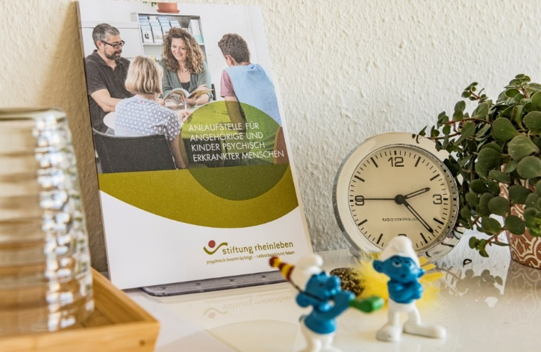
Austausch
Fragen, Anliegen, Gedanken, Ideen……
Was ist Ihnen durch den Kopf gegangen?
Welchen Bezug machen Sie zu Ihrem Alltag?
Was nehmen Sie heute als Wichtigstes mit?
Vielen Herzlichen Dank!

